Slide 1
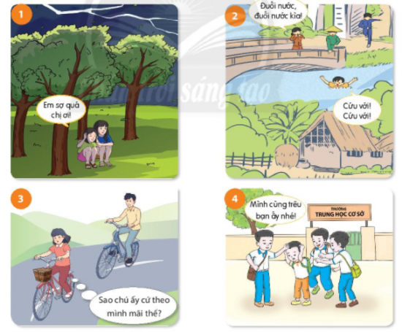
BÀI 7: ỨNG PHÓ VỚI TÌNH HUỐNG NGUY HIỂM

Slide 2
I.Khởi động

Slide 3
TRÒ CHƠI: TIẾP SỨC
Luật chơi: Chia lớp thành 2 đội: Đội A và đội B. Trong vòng 2 phút đội nào ghi được nhiều tình huống hơn đội đó sẽ thắng.
?Em hãy chia sẻ về những tình huống nguy hiểm mà em đã từng gặp hoặc đã chứng kiến xảy ra trong cuộc sống?

Slide 4
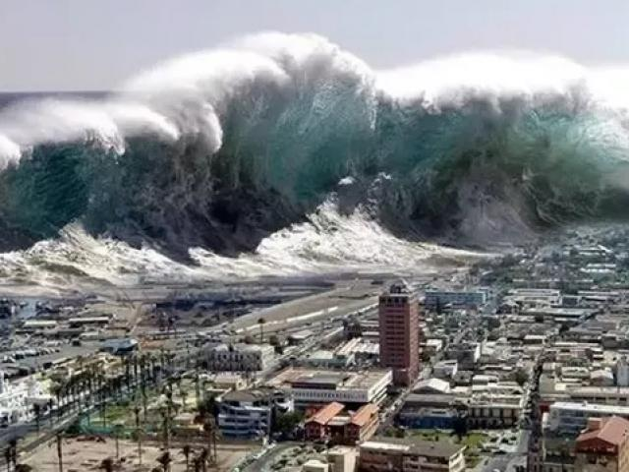
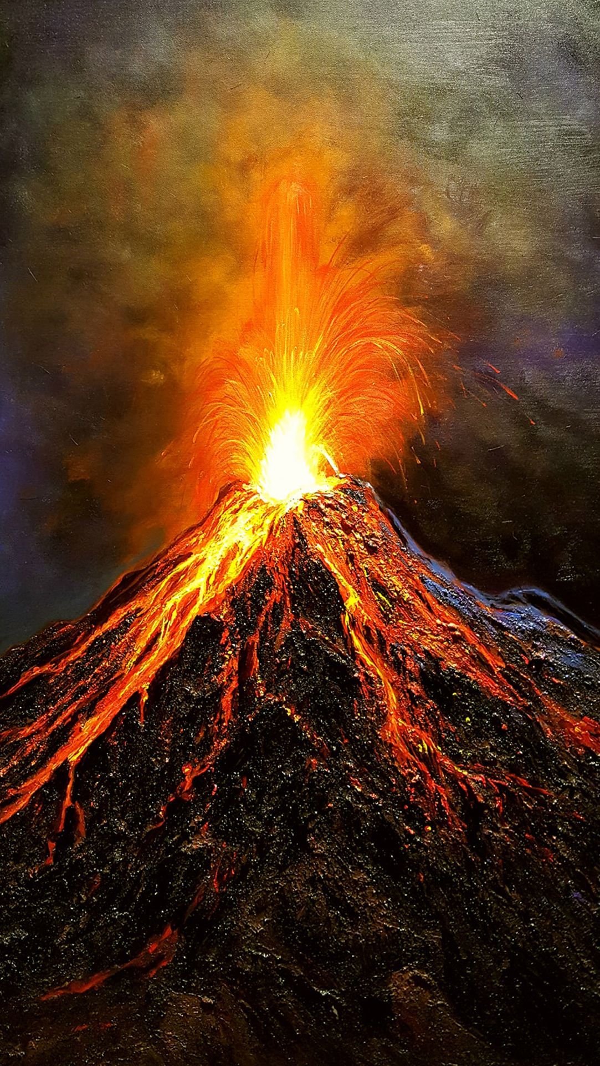
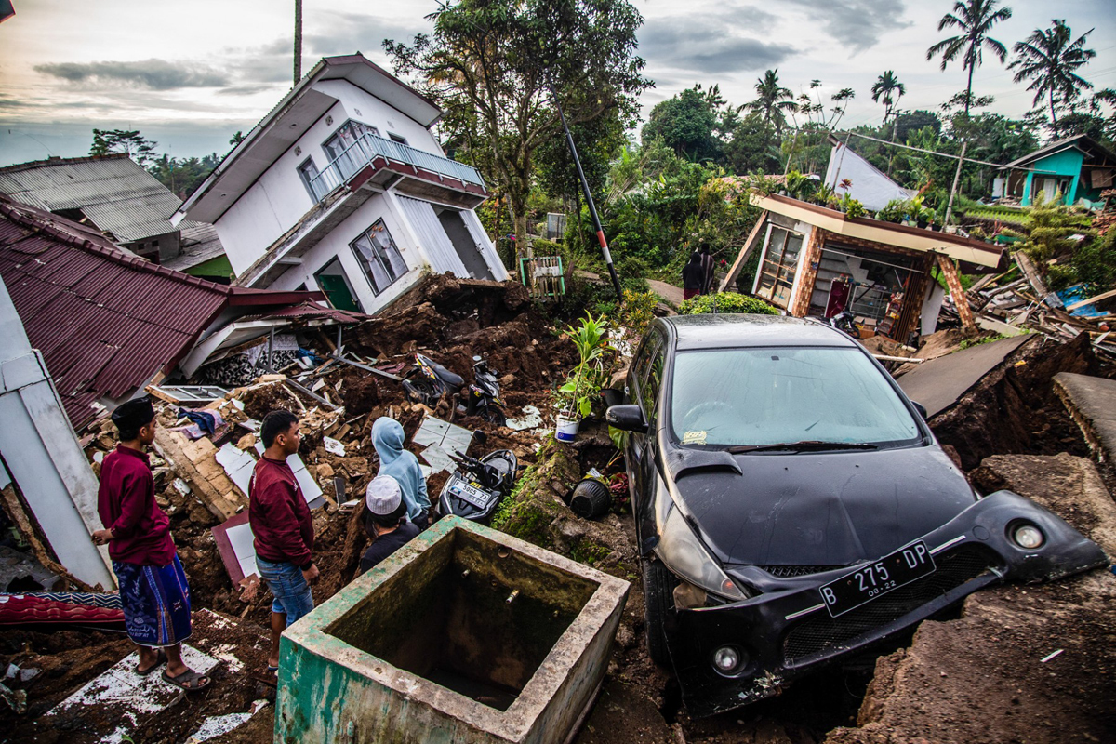
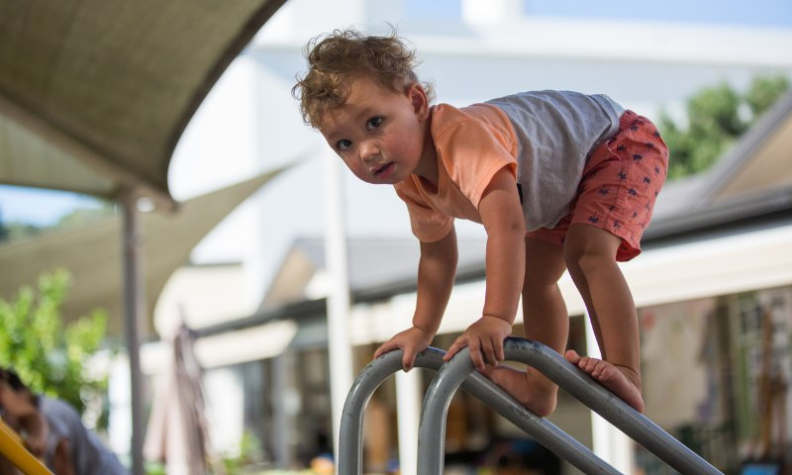
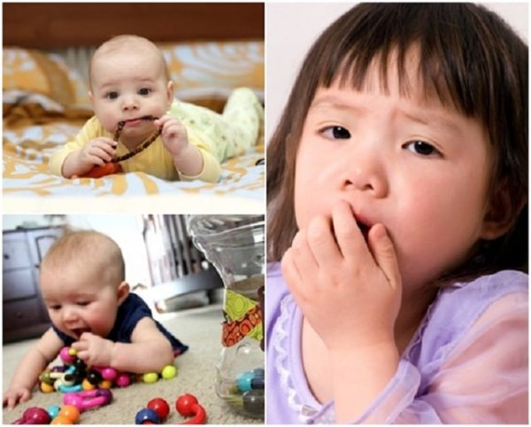
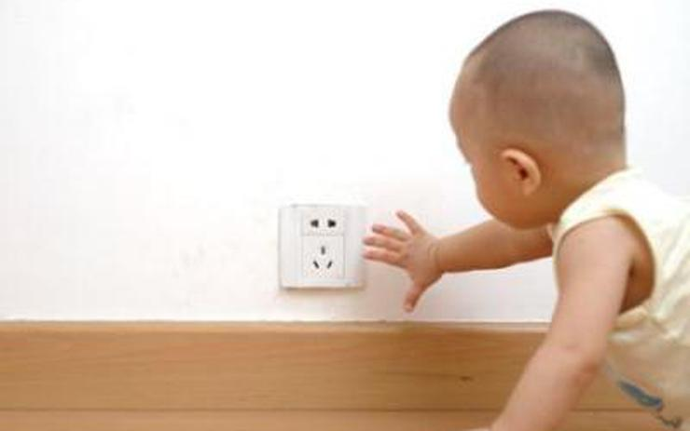

Slide 5
II.Khám phá

Slide 6
ĐỌC TÌNH HUỐNG
1. Khi đang chơi trước cửa nhà, Lan thấy một người phụ nữ lạ mặt giới thiệu là người quen, muốn gặp mẹ Lan để gửi đồ và trao đổi công việc. Lan mở cửa và lễ phép mời người phụ nữ lạ mặt vào nhà. Sau đó, Lan cảm thấy buồn ngủ và ngủ thiếp đi. Đến khi tỉnh dậy, Lan thấy mẹ ngồi bên cạnh, trong nhà có nhiều người, có cả công an. Lan lơ mơ hiểu ra là nhà mình vừa bị mất trộm.
2. Mưa dông, mưa đá, lốc xoáy, sét thường gây thiệt hại lớn về tài sản, hoa màu và con người. Nhiều ngôi nhà bị tốc mái, sập, hư hỏng nặng, khiến nhiều gia đình rơi vào cảnh “màn trời chiếu đất”, cuộc sống bị đảo lộn. Nhiều người bị thương, thậm chí có người còn bị thiệt mạng do những hiện tượng thiên tai khốc liệt này.
3. Đang ngồi học bài, Hải nghe tiếng còi xe cứu hoả rú vang cả khu phố. Nhìn qua cửa sổ, thấy ngọn lửa bùng cháy dữ dội từ ngôi nhà bên cạnh, em cầm vội chiếc khăn ướt che mũi, men theo cầu thang chạy xuống tầng một để thoát ra ngoài.

Slide 7
PHIẾU BÀI TẬP
(THẢO LUẬN NHÓM)
1. Các thông tin, tình huống trên đề cập đến những tình huống nguy hiểm nào? Hậu quả?
2. Hãy kể thêm những tình huống nguy hiểm mà em biết
3. Theo em, thế nào là tình huống nguy hiểm
.............................................................................................................................................................................................................................................................
........................................................................................................................................................................................................................................
...................................................................................................................................................................................................

Slide 8
PHIẾU BÀI TẬP
(THẢO LUẬN NHÓM)
1. Các thông tin, tình huống trên đề cập đến những tình huống nguy hiểm nào? Hậu quả?
2. Hãy kể thêm những tình huống nguy hiểm mà em biết
3. Theo em, thế nào là tình huống nguy hiểm
Những tình huống nguy hiểm: Hoả hoạn, lốc xoáy, mất trộm, bắt cóc; gây ra hậu quả nguy hiểm đến tính mạng
Lũ quét, lũ ống, sạt lỡ đất, té ngã trong sân trường, phóng nhanh, vượt ẩu …
Tình huống nguy hiểm là những sự việc bất ngờ xảy ra, có nguy cơ đe doạ nghiêm trọng đến sức khoẻ, tính mạng, gây thiệt hại về tài sản, môi trường …..

Slide 9
Tình huống nguy hiểm là những sự việc bất ngờ xảy ra, có nguy cơ đe doạ nghiêm trọng đến sức khoẻ, tính mạng, gây thiệt hại về tài sản, môi trường cho bản thân, gia đình và cộng đồng xã hội.

Slide 10
2. Cách ứng phó trước những tình huống nguy hiểm

Slide 11
* Tình huống 1: Chiều nay, Hoa đi học về muộn hơn mọi ngày. Khi đến đoạn đường vắng, em bị một kẻ lạ mặt bất ngờ kéo tay định lôi lên xe máy.
Nếu là hoa, trong trường hợp trên em sẽ lựa chọn cách nào dưới đây để thoát khỏi nguy hiểm . Vì sao?
- Gào khóc thật to để người khác nghe thấy.
- Nói thật to và rõ “ Dừng lại ngay” hoặc “ Cứu tôi với” để người xung quanh phát hiện ra, tới cứu giúp.
- Bỏ chạy

Slide 12
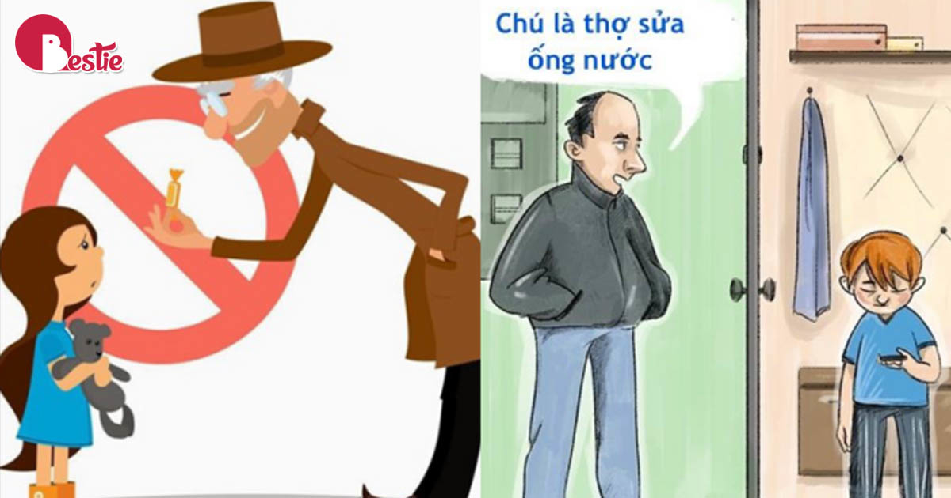
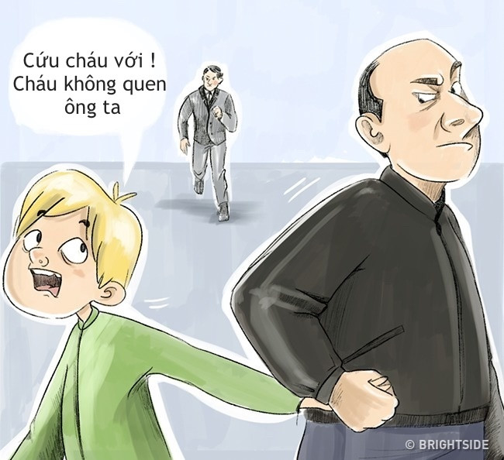

Slide 13






Câu hỏi : Trên đường đi học về, gặp một người lạ xưng là bạn của mẹ đề nghị đưa em về nhà, em sẽ làm gì?
A. Vui vẻ đi với người đó.
B. Dứt khoát từ chối.
C. Im lặng không trả lời..
D. Suy nghĩ kĩ rồi nhận lời.
QUAY VỀ

Slide 14


Slide 15

Câu hỏi : Khi bị kẹt ở đám cháy,
chúng ta không nên làm gì?
A. Nhảy qua cửa sổ xuống đất khi không có sự hỗ trợ.
B. Dùng khăn thấm nước
che mặt và quấn quanh người.
C. Đóng cửa chính, cửa sổ để cô lập đám cháy.
D. Kêu gọi sự giúp đỡ từ
bên ngoài.
QUAY VỀ

Slide 16
* Tình huống 3: Hè này, Hân được tham gia lớp học bơi. Thầy giáo đặc biệt lưu ý cách ứng phó và cứu người khi bị đuối nước đó là:
- Bình tĩnh, hít thật nhiều hơi vào phổi, cố gắng nín thở càng lâu càng tốt, thả lỏng người để nước đẩy sát lên mặt nước.
- Dùng tay hoặc chân làm mái chèo, quạt nước đẩy đầu nhô khỏi mặt nước hoặc cũng có thể quạt nước xiên, đẩy người trôi đi dễ dàng bởi vì trong nước người trở nên nhẹ hơn so với trên cạn.
Khi chuyển động lên xuống, há miệng to hít vào nhanh và sâu khi ở trên mặt nước, ngậm miệng, thở ra từ từ bằng mũi hoặc bằng miệng khi ở dưới mặt nước…….

Slide 17
Câu hỏi : Việc làm nào dưới đây sẽ gây nguy hiểm cho bản thân em?
A. Giúp em nhỏ qua đường.
B. Tắm sông một mình.
C. Xem dự báo thời tiết.
D. Không ra khỏi nhà khi có sấm sét.
QUAY VỀ

Slide 18
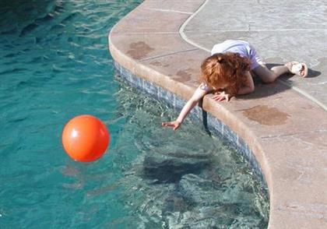
Đi học về, Trung thấy em gái mình đánh rơi quả bóng xuống hồ nước và đang cúi xuống để lấy. Nếu là Trung em sẽ làm gì?
⬄ Nói với em không cố lấy bóng nữa, đứng xa bờ ao và nhờ người lớn lấy giúp.
⬄ Bởi vì: Trẻ em không nên đến gần bờ ao, rất dễ bị ngã xuống nước khi lấy một vật gì đó, dễ xảy ra tai nạn rủi ro...

Slide 19
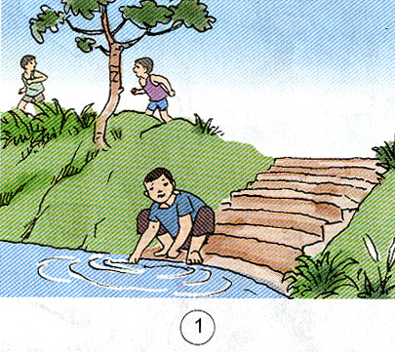
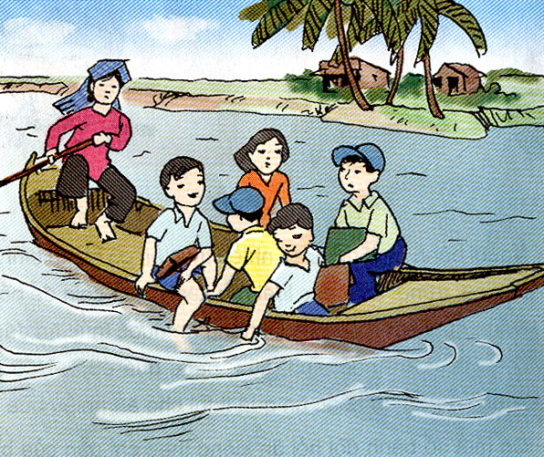
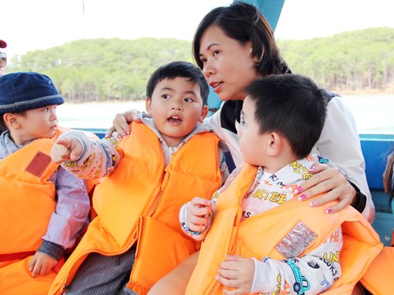
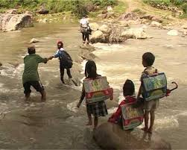

Slide 20
- Chúng ta nên tập bơi ở đâu?
A. Sông.
B. Hồ bơi.
B
C. Biển.

Slide 21
- Trước khi bơi, chúng ta cần làm gì?
A. Khởi động, tập thể dục và mặc áo phao.
A
B. Nhảy ngay xuống hồ bơi để bơi.
C. Ăn thật no rồi mới bơi.

Slide 22
Câu 4: Nếu em nhìn thấy có bạn bị ngã xuống
nước, em sẽ làm gì ?
A. Nhảy xuống vớt bạn lên bờ.
B. Bỏ đi, vì nếu cứu bạn mình sẽ bị ngã xuống
nước.
C. Kêu cứu và chạy đi tìm người lớn gần đó
giúp đỡ.
C

Slide 23
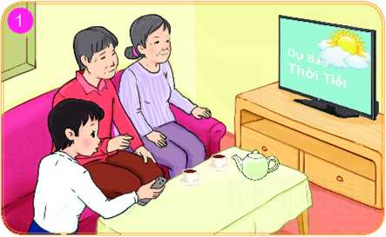
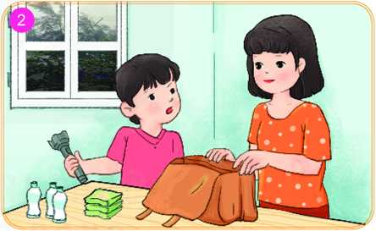
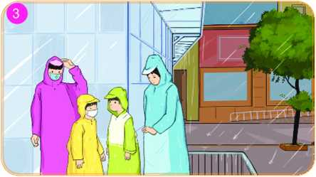
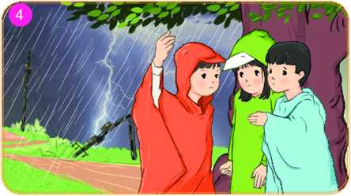
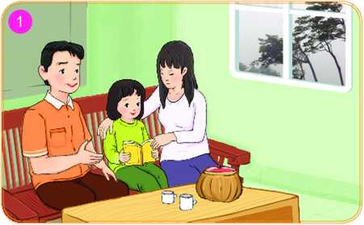
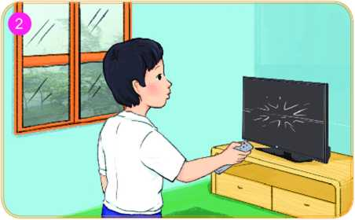
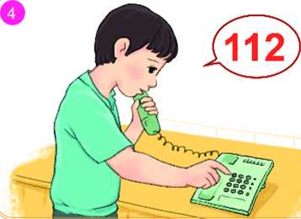
Cần làm gì khi có mưa dông, lốc, sét, lũ quét, lũ ống, sạt lở đất?

Slide 24
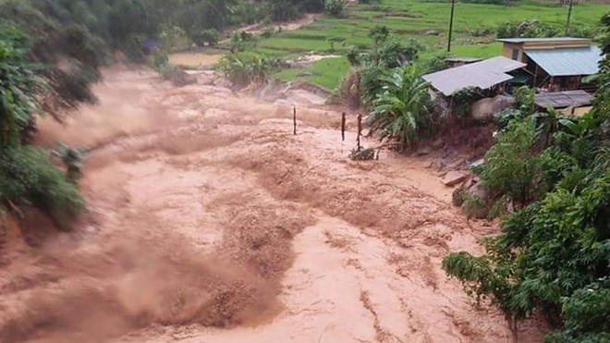
Nhà Thảo và An cách một dòng suối, đúng lúc đi học về trời đổ mưa to và nước chảy xiết. Đợi mãi nhưng chẳng thấy ai đi qua. Nếu là Thảo và An, em sẽ làm gì ?
⬄ Trở về trường nhờ sự giúp đỡ của các thầy cô giáo (vào nhà dân gần đó nhờ các bác đưa qua suối)

Slide 25
2. CÁCH ỨNG PHÓ TRƯỚC NHỮNG TÌNH HUỐNG NGUY HIỂM
Chủ động tìm hiểu, học tập các kĩ năng ứng phó trong mỗi tình huống nguy hiểm sẽ giúp chúng ta bình tĩnh, tự tin, thoát khỏi nguy hiểm trong cuộc sống.
Luôn ghi nhớ các số điện thoại của người thân, các số điện thoại khẩn cấp:
+ 111: Tổng đài quốc gia bảo vệ trẻ em
+ 112: Yêu cầu trợ giúp, tìm kiếm cứu nạn trên phạm vi toàn quốc
+113 Gọi công an hoặc cảnh sát khi có việc liên quan tới an ninh, trật tự
+114: Gọi cơ quan phòng cháy, chữa cháy, cứu hộ, cứu nạn
+ 115: Gọi cấp cứu y tế.

Slide 26
III.Luyện tập

Slide 27
Câu 1: Những sự việc bất ngờ xảy ra, có nguy cơ đe dọa nghiêm trọng đến sức khỏe, tính mạng, gây thiệt hại về tài sản, môi trường cho bản thân, gia đình và cộng đồng xã hội là nội dung của khái niệm nào dưới đây?
A. Tình huống nguy hiểm.
B. Ô nhiễm môi trường.
C. Nguy hiểm tự nhiên.
D. Nguy hiểm từ xã hội.
A

Slide 28
Câu 2: Những hiện tượng tự nhiên có thể gây tổn thất về người, tài sản, môi trường, điều kiện sống và gián đoạn các hoạt động kinh tế, xã hội là tình huống nguy hiểm từ
A. con người.
B. ô nhiễm.
C. tự nhiên.
D. xã hội.
C

Slide 29
Câu 3: Những mối nguy hiểm bất ngờ, xuất phát từ những hành vi cố ý hoặc vô tình từ con người gây nên tổn thất cho con người và xã hội là tình huống nguy hiểm từ
A. con người.
B. ô nhiễm.
C. tự nhiên.
D. xã hội.
A

Slide 30
XỬ LÍ TÌNH HUỐNG
Tình huống 1: Hãy nhận xét sự nguy hiểm có thể xảy ra và cách xử lí của mỗi nhân vật trong các tình huống dưới đây: 1. Thấy chuông báo cháy của chung cư vang lên, Hằng chạy ngay ra thang máy để thoát hiểm. 2. Trời nắng nóng, sau khi chơi đá bóng, các bạn rủ nhau xuống sông tắm nhưng Nam từ chối và khuyên các bạn không nên tắm sông. 3. Hoà vẫn lội qua suối để về nhà dù trời đang mưa to và có thể xảy ra lũ quét.

Slide 31

?Hãy nhận xét sự nguy hiểm có thể xảy ra và cách xử lí của mỗi nhân vật trong các tình huống
LUẬT CHƠI:
- Số người tham gia: cả lớp
Cách thức: Chia lớp làm hai đội theo dãy bàn. Mỗi dãy chia làm 3 nhóm nhỏ. Lần lượt thảo luận và viết các ý kiến vào giấy đã chuẩn bị sẵn.
Thời gian: 3 phút thảo luận, 3 phút viết.
Hoạt động
nhóm, kĩ thuật khăn trải bàn

Slide 32
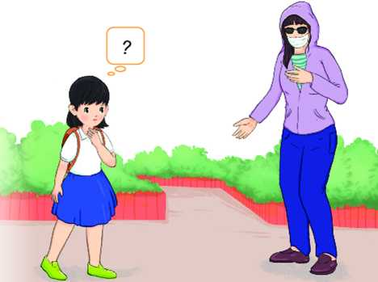
TRÒ CHƠI: ĐÓNG VAI TÌNH HUỐNG
Tình huống 2. Đang trên đường đi học về, Hồng gặp một người lạ, tự xưng là bạn của mẹ và đề nghị đưa Hồng về nhà.? Nếu là Hồng, em sẽ làm gì?
Luật chơi: chia lớp thành 4 đội, mỗi đội là 1 tổ. Sau khi đại diện lớp đọc tình huống. Từng đội bắt tay vào phân công vai diễn, lời thoại …. Trong thời gian 5 phút. Từng đội sẽ lên trình bày phần chuẩn bị của nhóm mình. Các nhóm còn lại theo dõi và nhận xét …

Slide 33
IV.Vận dụng

Slide 34
HOẠT ĐỘNG DỰ ÁN
Em hãy tìm hiểu về những tình huống nguy hiểm thường xảy ra ở địa phương em và nêu cách ứng phó với tình huống đó theo bảng mẫu sau:
Tình huống nguy hiểm | Cách ứng phó
1……………………………………………………………. 2…………………………………………………………….. 3…………………………………………………………….. ……………… | ………………………………………………………………………………………………………………………………. …………………………………………………………………

